Slide 1
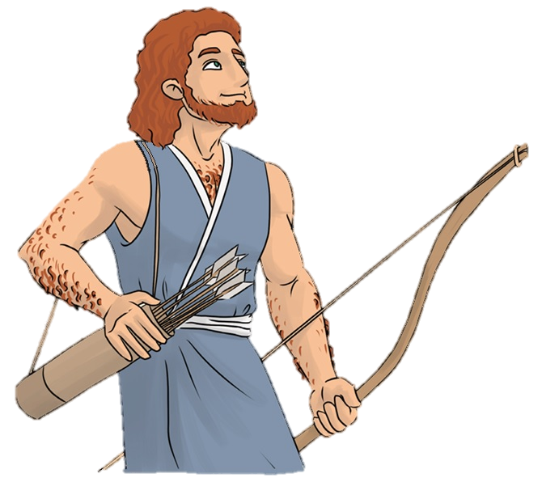
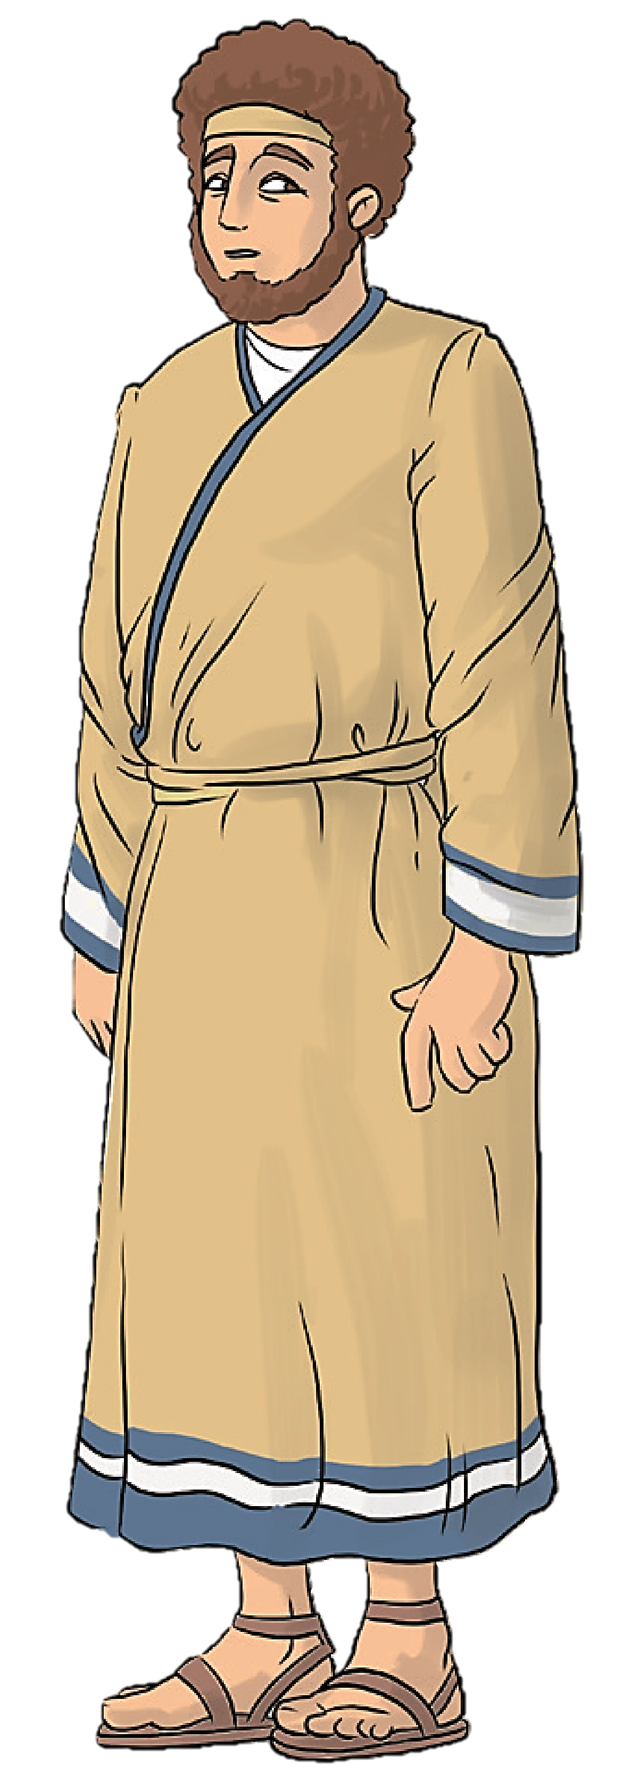
Ézsau és Jákób története
DIGITÁLIS HITTANÓRA
Kedves Szülők!
Kérjük, hogy segítsenek a gyermeküknek a hittanóra tananyagának az elsajátításában!
A digitális hittanórán szükség
lesz az alábbiakra:
Internet kapcsolat
Hangszóró vagy fülhallgató a hanganyaghoz
Hittan füzet, vagy papír lap
Ceruza, vagy toll, színes ceruzák
Kérem, hogy indítsák el a diavetítést!
(A linkekre így tudnak rákattintani!)
Javaslat: A PPT fájlok megjelenítéséhez használják a WPS Office ingyenes verzióját (Letölthető innen: WPS Office letöltések ). Az alkalmazás elérhető Windows-os és Android-os platformokra is!

Slide 2


Áldás, békesség!
Kezdd a digitális hittanórát az óra eleji imádsággal!

Slide 3

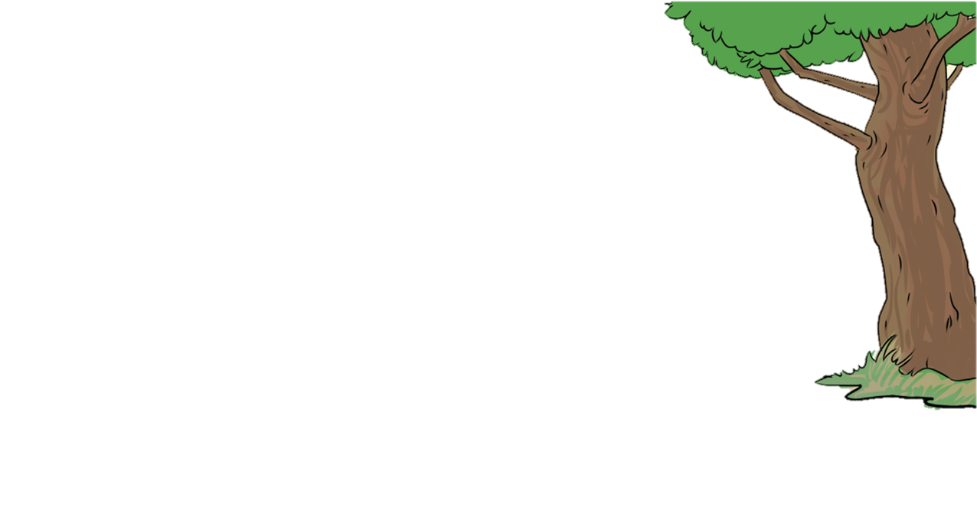
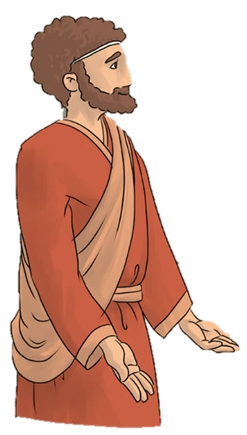
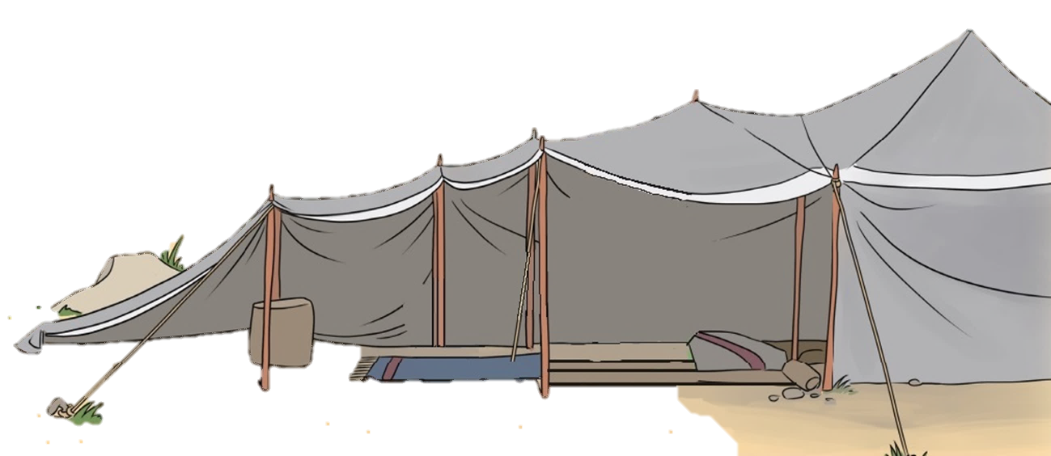
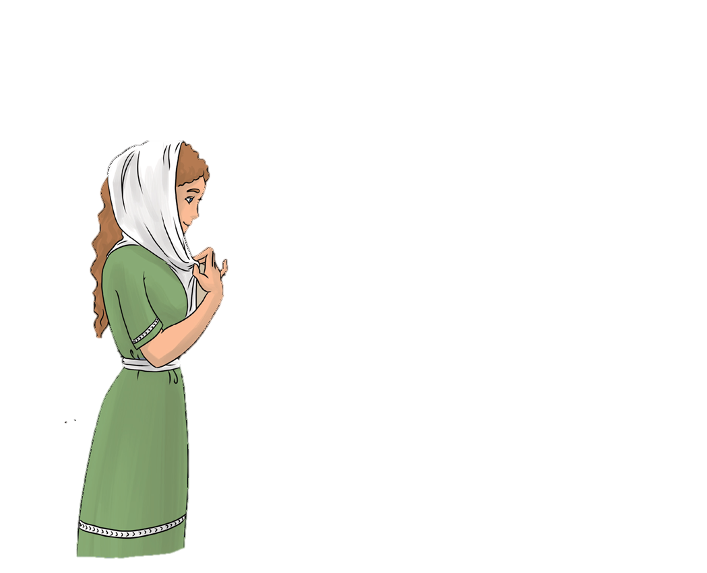
Játsszunk!
Kinek a napja ez?
A mesélés alapján ki kell találnod,
hogy kinek van ma jó napja.
Ha megfejtetted, ki fog jönni a sátrából.
Kattints ide az első történetért!
Szülei hosszú időn át vártak születésére.
Végül idős szülei nagy öröme lett.
Nevének jelentése: NEVETÉS.
Amikor felnőtt, apja hozatott neki feleséget messze földről. Ki ő?
Ha kitaláltad, kattints ide!
IZSÁK
(Kattins!)
Kattints ide a második történetért!
Kedves fiatal lány, aki egy napon nem is sejtette, hogy az egész élete megváltozik, amikor a kútra ment vízért. Tevének és szolgának is inni adott. Majd útnak indult az ismeretlenbe, hogy feleség legyen. Ki ő? Kitaláltad? Kattints!
REBEKA
(Kattins!)

Slide 4

Tudod miért volt jó napjuk?
Kiderül mai történetünkből.

Slide 5
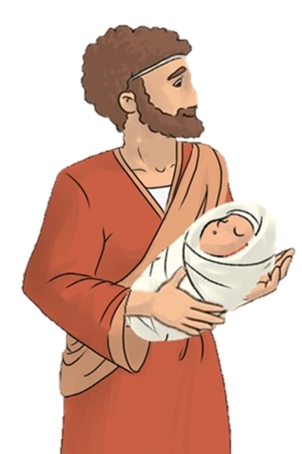
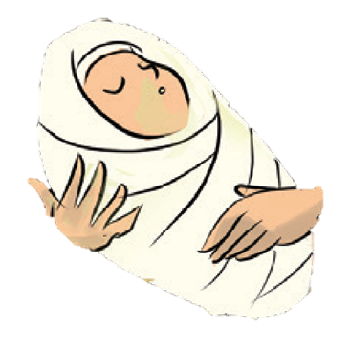
Izsákot és Rebekát nagy boldogság érte. Fiaik születtek.
Egy ikerpár, akik nagyon különbözőek voltak.
Az elsőnek Ézsau lett a neve, a másodiknak Jákób.

Slide 6
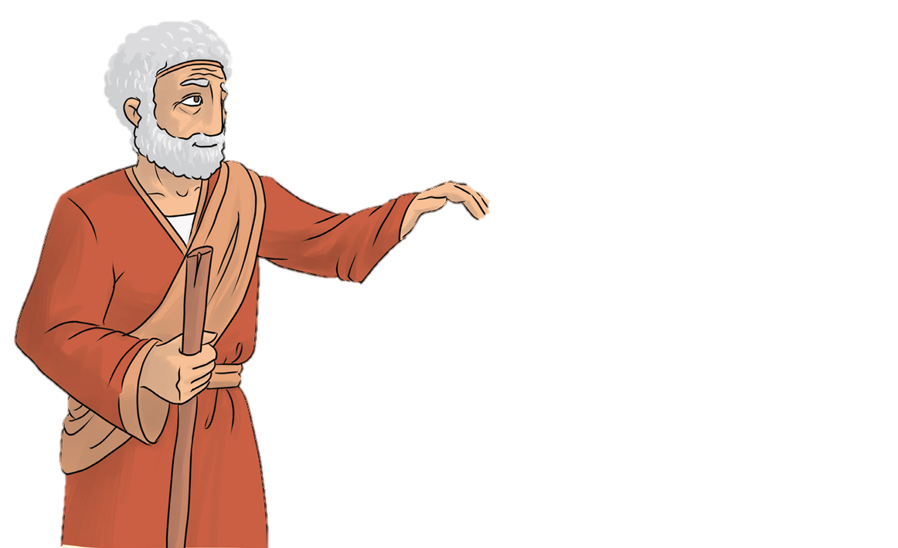
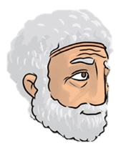
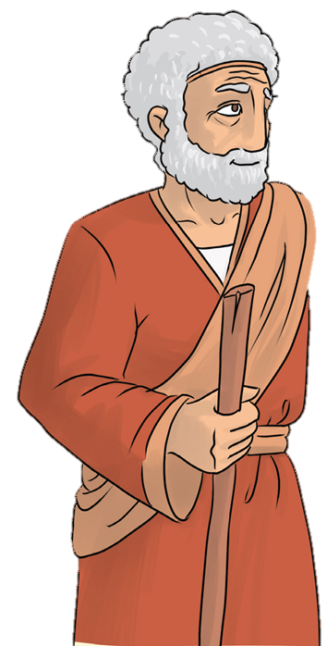
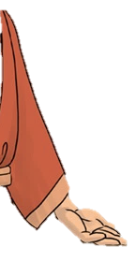
Amikor felnőttek, akkor is nagyon különböztek egymástól.
Más volt a hajuk színe és más volt a természetük is.
Ézsau nagy vadász lett. Naphosszat az erdőt járta. Tetszett neki ez az élet.
Az apja nagyon szerette őt.
Én vagyok az elsőszülött! Nekem kétszer annyi jár, mint a testvéremnek.
Ha majd apám megöregszik, enyém lesz az áldása is.
De még az a föld is, amit Isten Ábrahámnak és apámnak megígért!
Izsák egyetértően bólogatott.

Slide 7
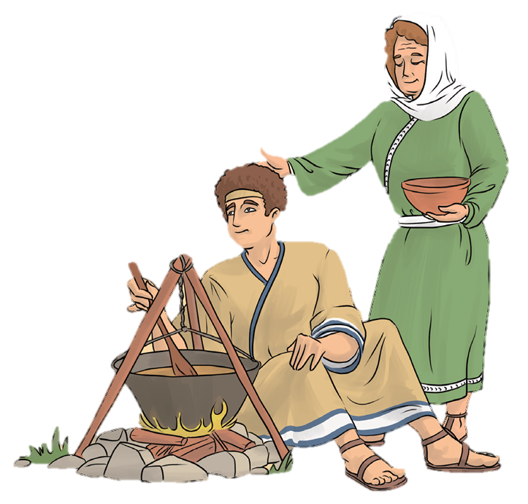
Jákóbra mindig lehet számítani – gondolta.
Jákób is felnőtt.
Ő lett Rebeka kedvence.
Jákób ugyanis szelíd sátorlakó volt.
A ház körül mindenről gondoskodott.

Slide 8
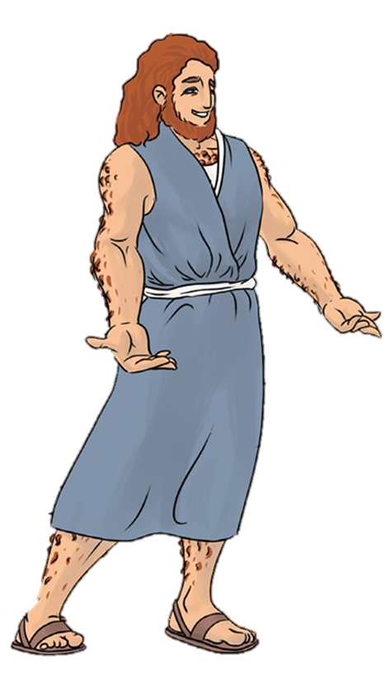
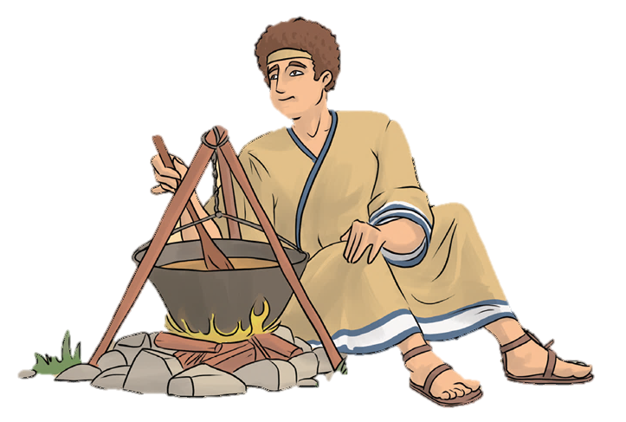
Egy napon, amikor Jákób épp lencsét főzött,
Ézsau fáradtan érkezett haza.
Hadd egyek abból a főzelékből!
Meghalok az éhségtől, mire nekem az elsőszülöttség?
Csak ha cserébe lemondasz az elsőszülöttségedről!
Esküdj meg, hogy mától én vagyok az elsőszülött!

Slide 9

Ézsau megesküdött, és miután evett, nyugodt szívvel állt odébb.
Apjuk azonban semmit nem tudott a cseréről.

Slide 10

Tudod-e?
A bibliai időben az elsőszülöttnek különleges jogai voltak:
Az apa áldását ő kapta.
Kétszeres részt kapott az örökségből.
A testvérek között ő volt a „főnök”.
Amikor a szülők idősek lettek, ő gondoskodott róluk.

Slide 11

Ézsau vagy Jákób?
Egy feladat segítségével felelevenítheted, mit tudhattunk meg mai törtnetünk szereplőiről. Kattints ide és kezdődik a feladat!

Slide 12
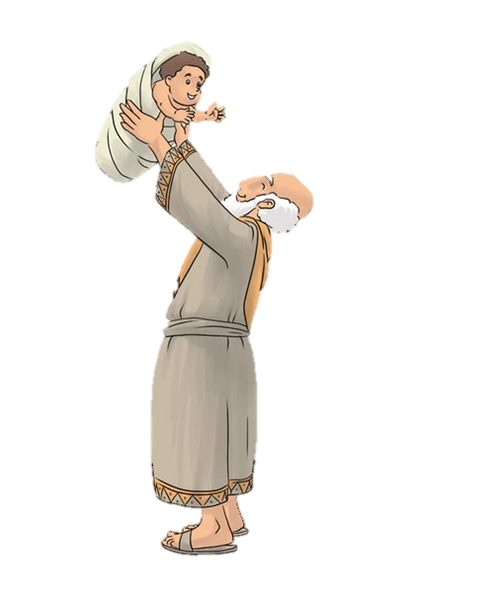
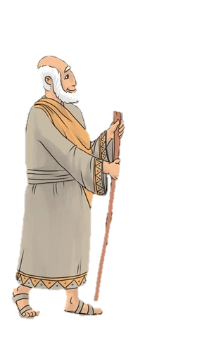
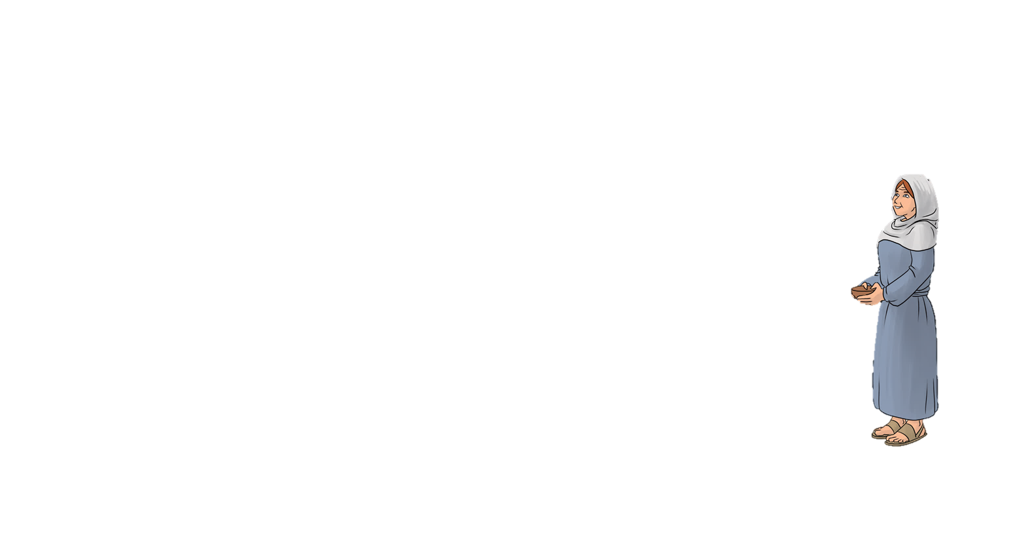
Sok-sok év telt el azóta, hogy Ábrahám és Sára elindultak Kánaán felé.
Szépen bővült a család, hiszen már unokáik is vannak.
Elevenítsük fel a tanult történetek alapján a rokoni kapcsolataikat! Kattints ide!

Slide 13
A testvérek nagyon különbözőek lehetnek,
és a kapcsolatuk gyakran nem problémamentes.
Lehet, hogy néha vitatkoznak.
Még az is lehet, hogy néha féltékenyek a másikra.
Mégis ragaszkodnak egymáshoz.
Ézsau
És szeretik egymást.
Jákób
Mert testvérek.
IKREK
És mégis mennyire különböznek egymástól.

Slide 14

Neked van testvéred?
Sok a hasonlóság közöttetek? Vagy inkább a különbség több?
Melyik családtaghoz hasonlítasz a legjobban?
Rajzold le a családodat a Hittan füzetedbe, vagy egy lapra!

Slide 15


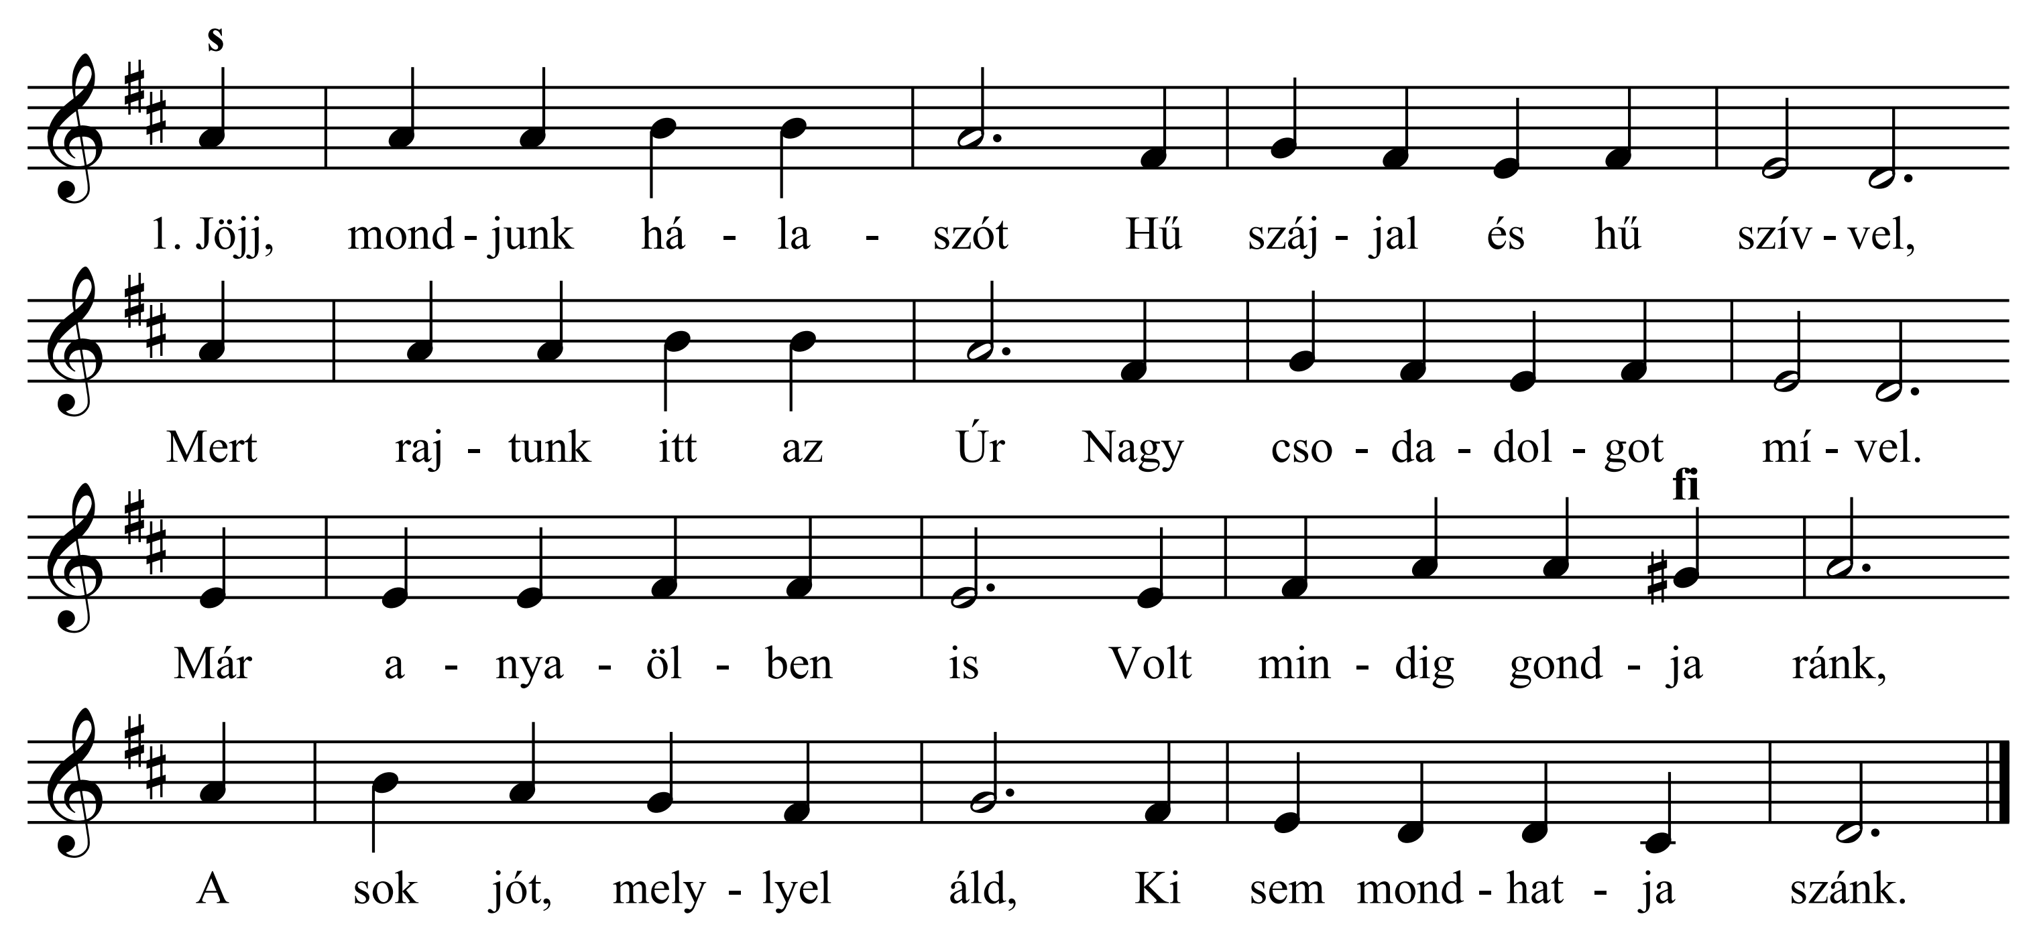
Ezzel az énekkel adjunk hálát Istennek az életünkért
és a családunkért!

Slide 16

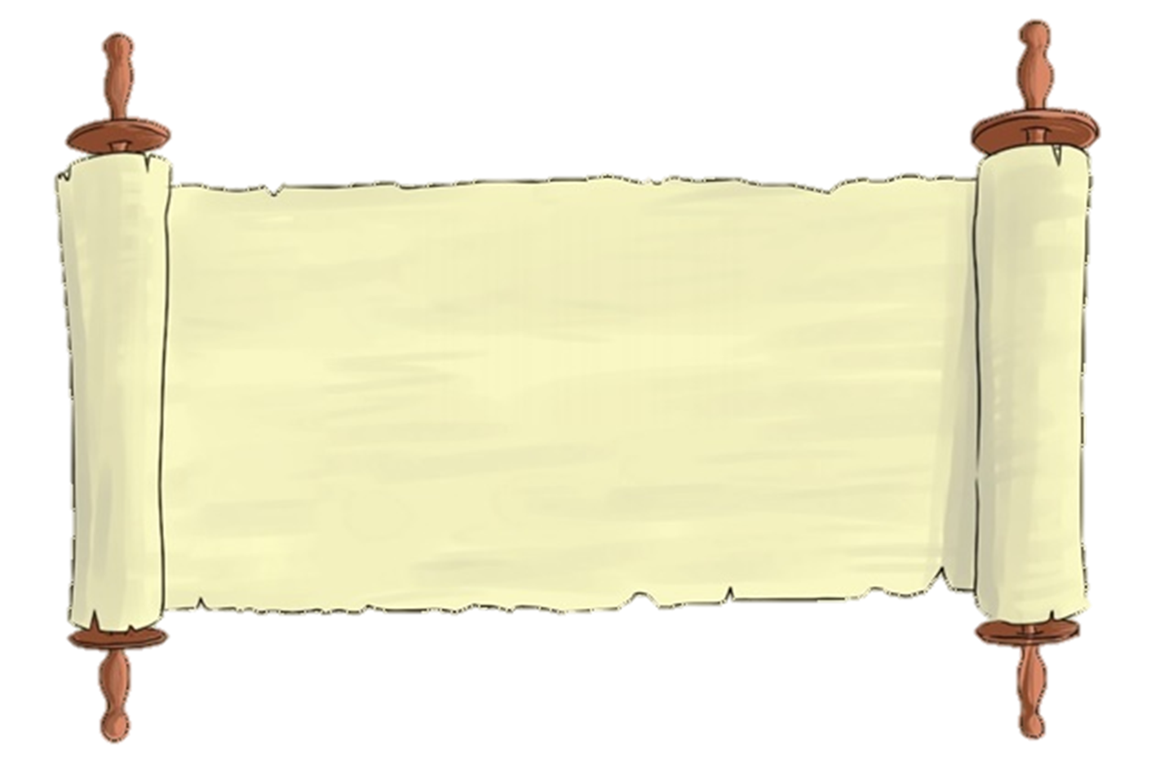
Aranymondás
„Ó mily szép és mily gyönyörűséges ha a testvérek egyetértésben élnek!”
(Zsoltárok könyve 133,1)
Olvasd el Isten üzenetét és add tovább az Igét valakinek!

Slide 17
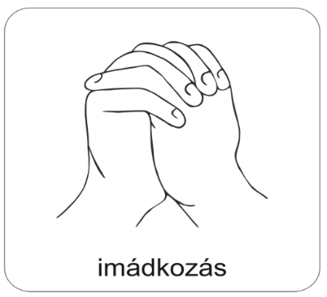
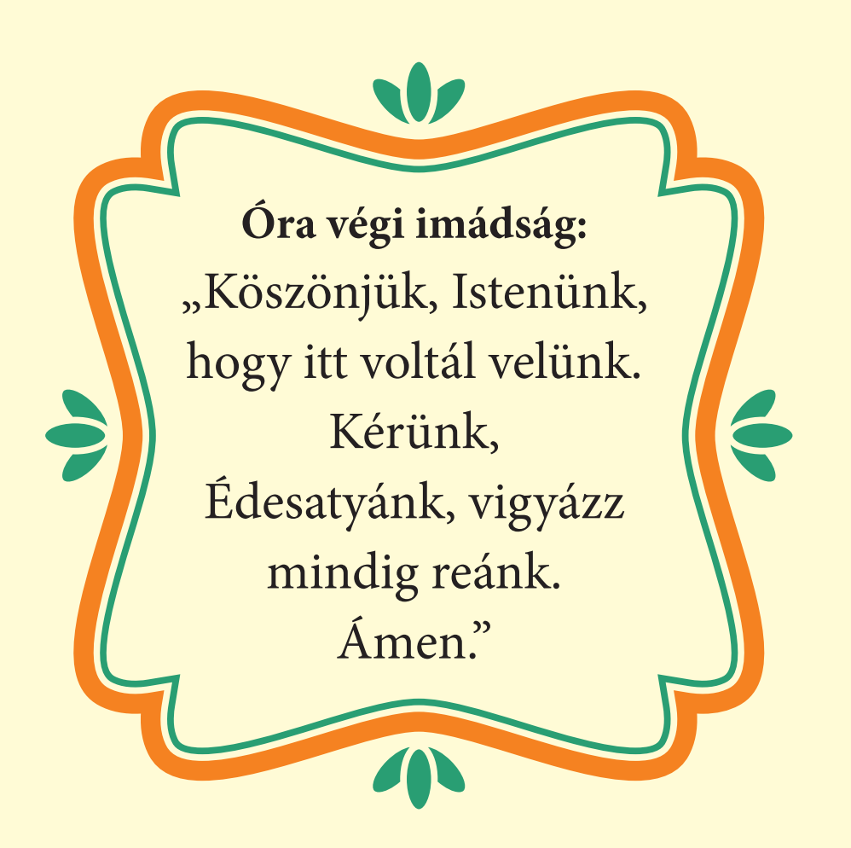
A digitális hittanóra végén így imádkozz!
Kedves Hittanos!
Várunk a következő digitális hittanórára!
Áldás, békesség!

Slide 18

Áldás, békesség!
„Te vagy az én erőm, rólad zeng énekem. Erős váram az Isten, az én hűséges Istenem.”
(Zsoltárok könyve 59,18)
Kedves Szülők!
Köszönjük a segítségüket!
Isten áldását kívánjuk ezzel az Igével!

